Slide 1
Perfmon e Power Shell
Paulo Romero Martins Maciel
prmm@cin.ufpe.br
{rsm4, casm3, jrd, prps}@cin.ufpe.br

Slide 2
Agenda
Introdução
Conclusão
Referências

Slide 3
Introdução
O Monitor de Desempenho (perfmon.exe) é a versão melhorada do System Monitor (sysmon.exe), que está presente no Windows desde o Windows 95
Ferramenta útil para detectar gargalos em um servidor de aplicação Windows
Permite monitorar CPU, disco, memória, rede e processos

Slide 4
Introdução
Funciona por amostragem ou baseado em eventos
Funciona em tempo real, ou armazenando resultados em um arquivo de log para análise posterior
Funciona de forma local ou remota

Slide 5
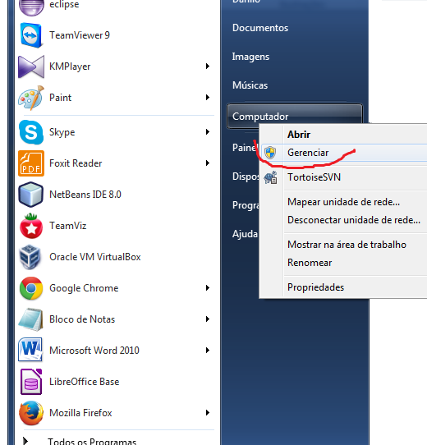
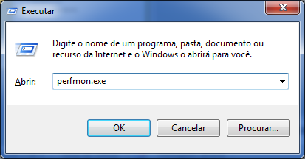
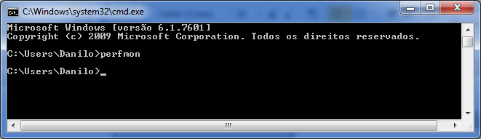
Introdução
Executando o Perfmon

Slide 6
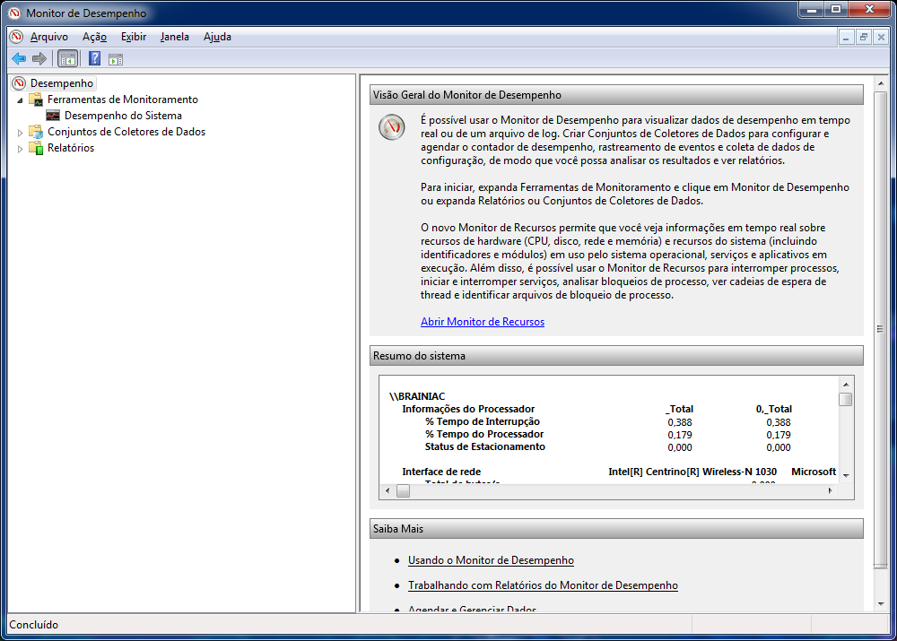
Introdução

Slide 7
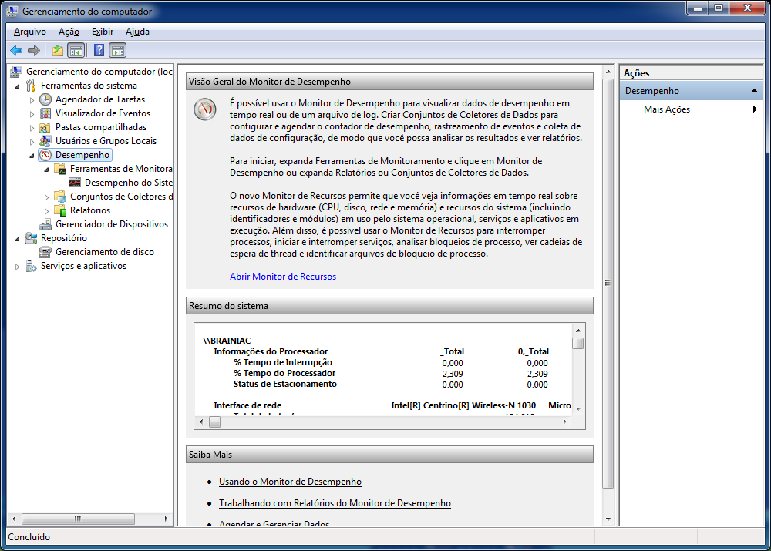
Gerenciamento de computador

Slide 8
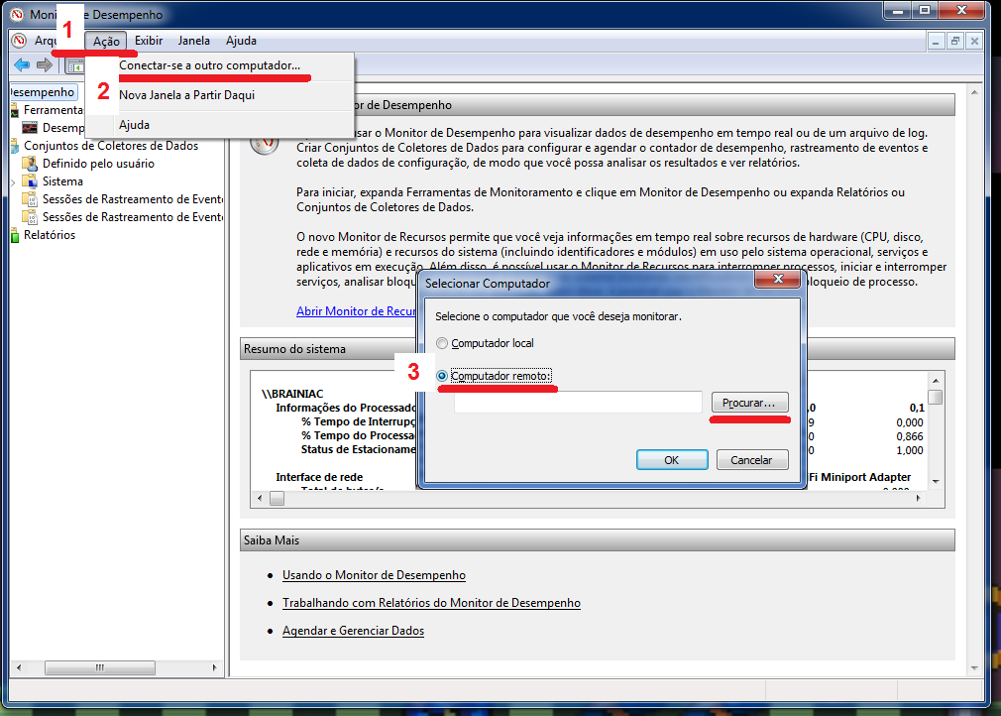
Conectando a um computador remoto

Slide 9
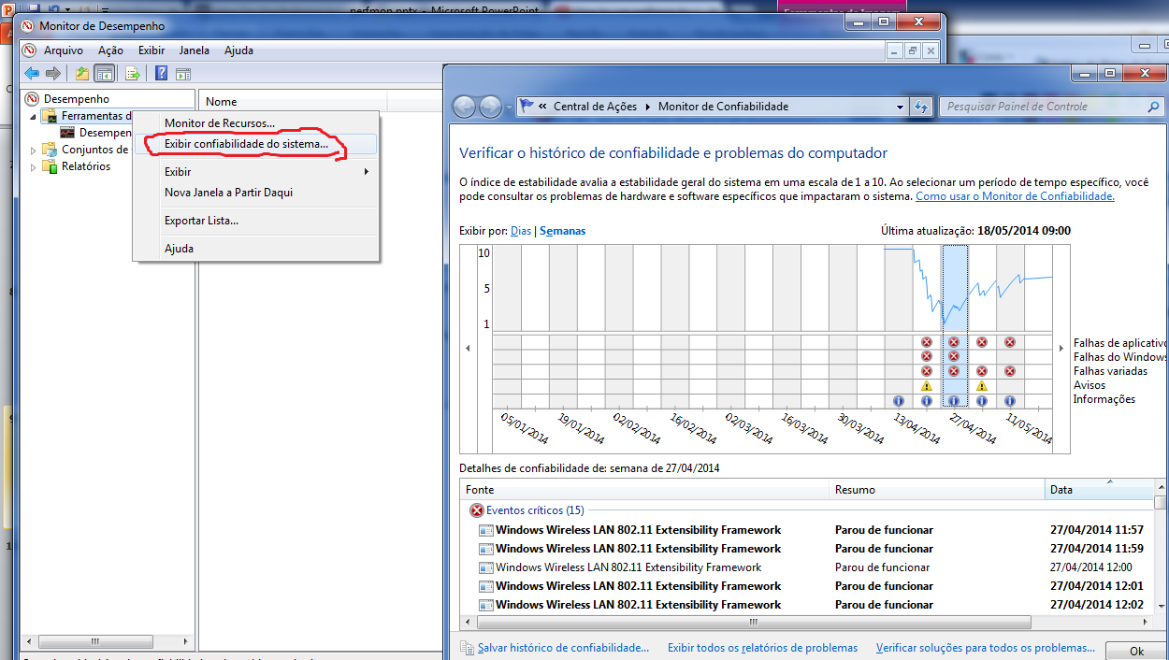
Monitor de confiabilidade

Slide 10
Introdução
O Monitor de Desempenho coleta dados a partir de três fontes
  Contador de desempenho: refletem parte do estado do sistema ou atividade
  Rastreamento de eventos: permitem escutar determinados eventos de um sistema ou aplicação
  Informação de configuração: coletado a partir de informações do registro do Windows
O Monitor de Desempenho agrupa várias métricas coletadas a partir das fontes acima em uma unidade chamada Conjunto de Coletores de Dados

Slide 11
Contadores de desempenho
Contadores de desempenho de processador
  Processador\% Tempo do Processador
    Intervalo aceitável*: 0 – 85%
  Processador\% Tempo de Usuário
  Processador\% Tempo de Interrupção
    Intervalo aceitável: 0 – 15%
  Sistema\Comprimento da Fila de Processador
    Intervalo aceitável: 0 – duas vezes o número de cpus
Soluções
  Otimizar aplicativo
  Upgrade da CPU
* Apenas uma sugestão

Slide 12
Contadores de desempenho
Contadores de desempenho da memória
  Memória\% Bytes Confirmados em Uso
    Intervalo aceitável: 0 – 80%
  Memória\% Mbytes Disponíveis
    Intervalo aceitável: 5% do total da Ram – 100%
  Memória\Entradas Livres de Tabela de Paginação do Sistema
    Intervalo aceitável: 5000 - inf
  Memória\Bytes de Pool Não-Paginável
  Memória\Bytes de Pool Paginável

Slide 13
Contadores de desempenho
Contadores de desempenho do disco
  LogicalDisk\% Espaço Livre
    Intervalo aceitável: 15% - 100%
  PhysicalDisk\% Tempo Ocioso
    Intervalo aceitável: 20% - 100%
  PhysicalDisk\Média de Disco s/Leitura
    Intervalo aceitável: 0 – 25ms
  PhysicalDisk\Média de Disco s/Gravação
    Intervalo aceitável: 0 – 25ms

Slide 14
Contadores de desempenho
Contadores de desempenho da rede
  Interface de Rede\Total de Bytes/s
    Intervalo aceitável: 0 – 75%
  Interface de Rede\Comprimento da Fila de Saída
    Intervalo aceitável: 0 – 2
Soluções:
  Segmentar a rede
  Substituir a interface de rede

Slide 15
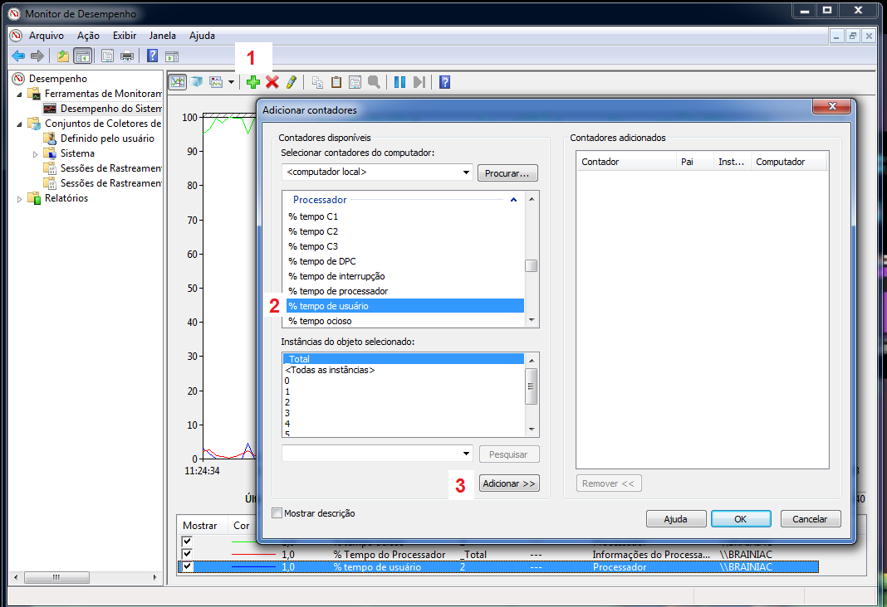
Monitorando em tempo real

Slide 16
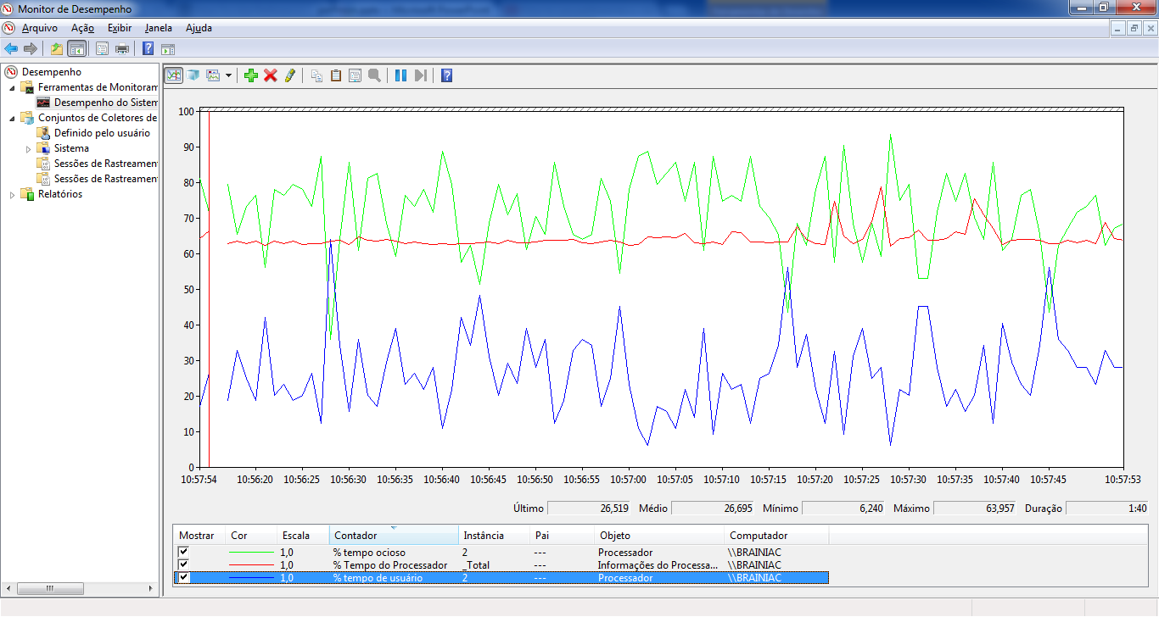
Monitorando em tempo real

Slide 17
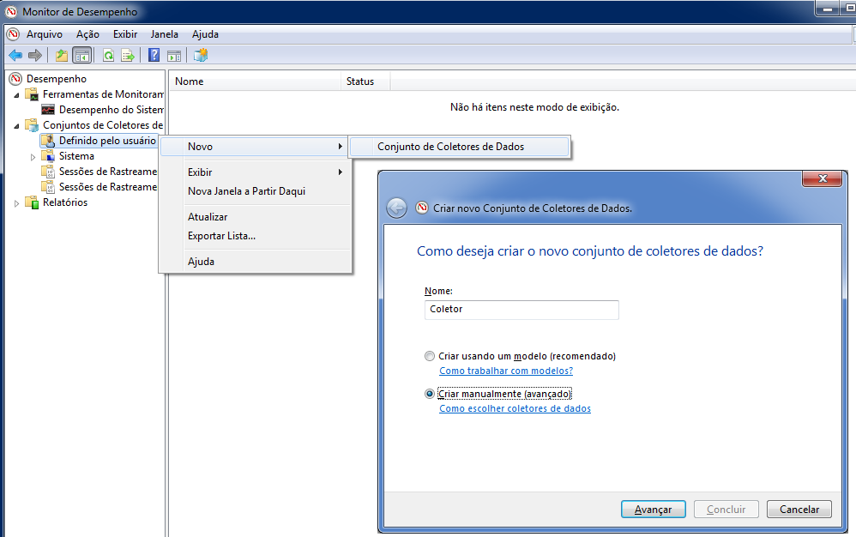
Criando Conjunto de Coletor de Dados

Slide 18
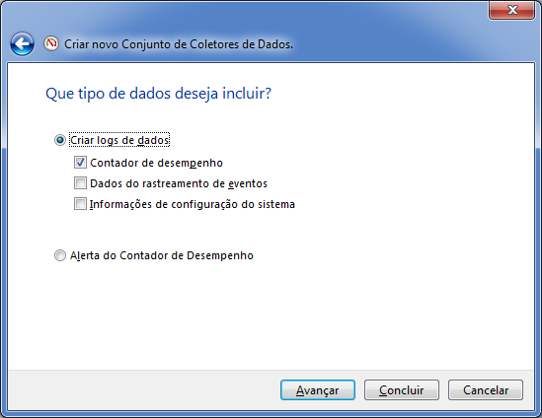
Criando Conjunto de Coletor de Dados

Slide 19
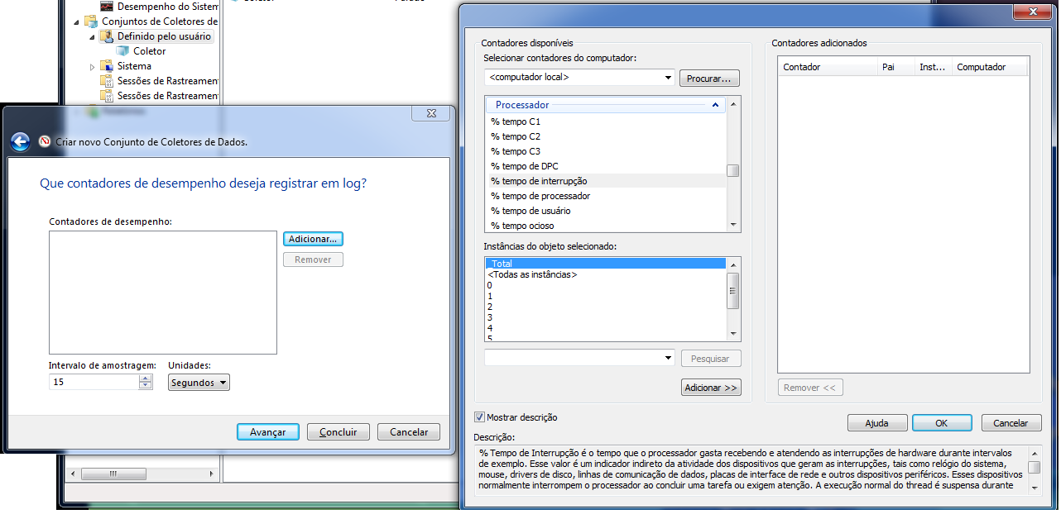
Criando Conjunto de Coletor de Dados

Slide 20
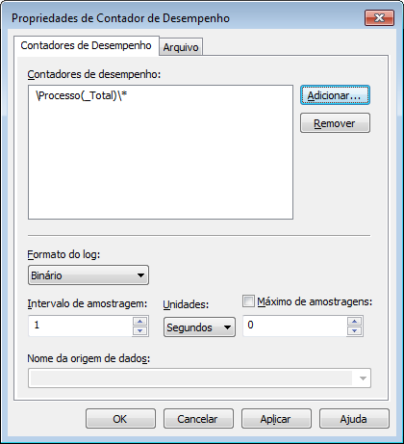
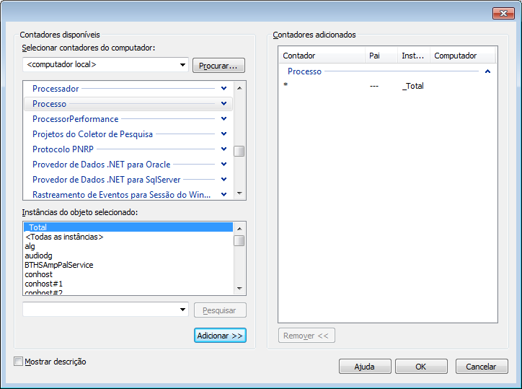
Adicionando todos os contadores de uma categoria

Slide 21
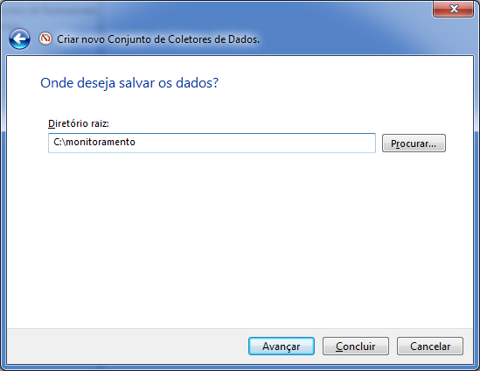
Criando Conjunto de Coletor de Dados

Slide 22
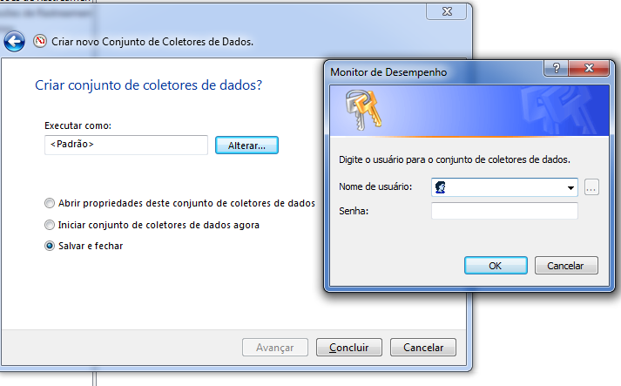
Criando Conjunto de Coletor de Dados

Slide 23
Criando Conjunto de Coletor de Dados
Intervalo de amostragem depende do total de tempo que você vai monitorar o sistema
Um intervalo de amostragem menor do que o necessário pode implicar em duas coisas:
  Monitoramento causando overhead no sistema
  Arquivo de log muito grande
Um intervalo grande demais também é prejudicial:
  Alguns eventos podem passar despercebidos
  Afeta o tempo de reação, no caso de análise em tempo real

Slide 24
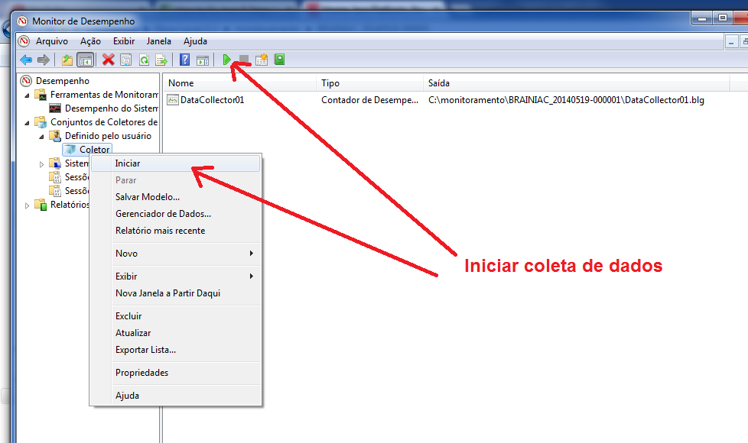
Iniciando captura dos dados

Slide 25
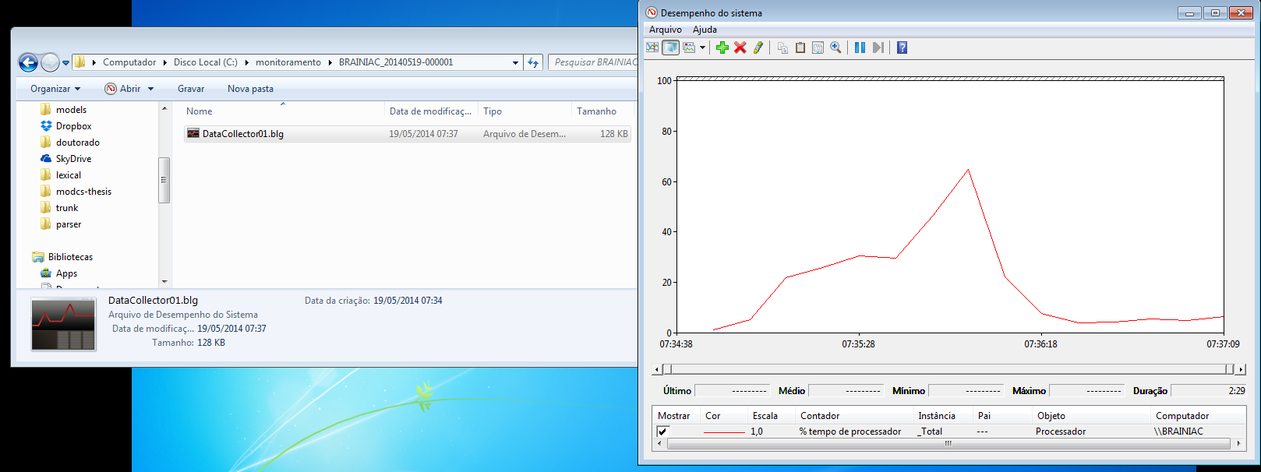
Visualizando arquivo de log

Slide 26
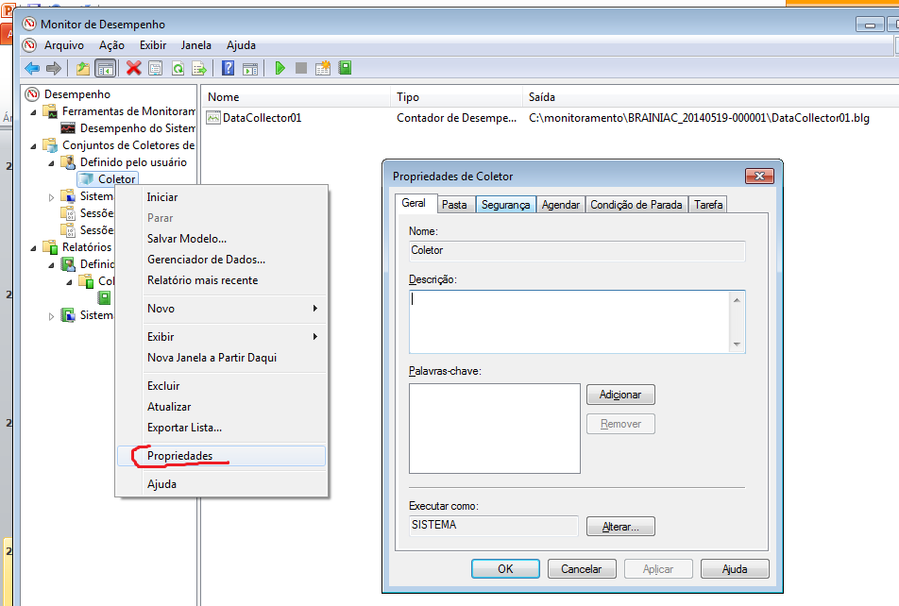
Propriedades gerais do coletor de dados

Slide 27
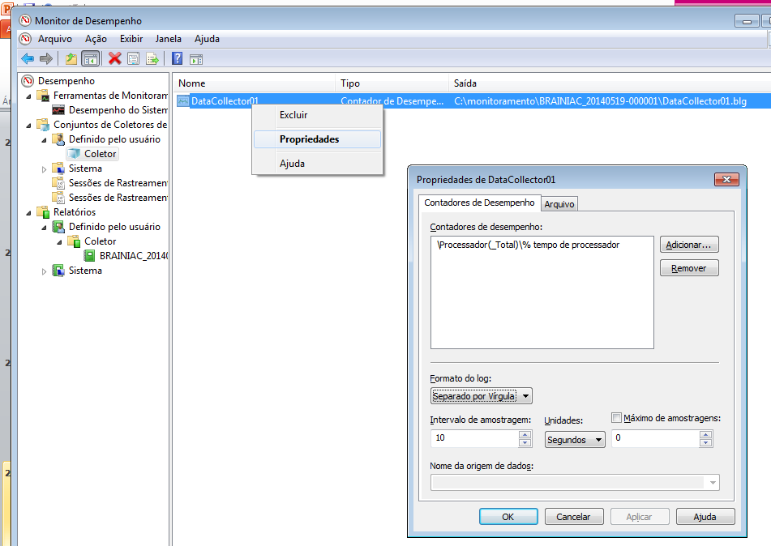
Propriedades do arquivo de log

Slide 28
Tópicos não explorados
Alertas de contadores
Rastreamento de eventos e Event tracing for Windows (EWT)
Monitorando informação de configuração do sistema

Slide 29
Considerações finais
O Monitor de Performance é uma poderosa ferramenta de monitoramento e traz como vantagem o fato de já vir incluída no Windows por padrão
Tem como principal função ajudar administradores a descobrir gargalos em servidores Windows
É necessário cuidado no dimensionamento da janela de monitoramento e intervalo de amostragem

Slide 30
Agenda
Sobre o PowerShell
  Introdução
  Calculadora
  Help
  Funções
  Comandos externos
Instalação
Comandos PowerShell
Criando um Script
  Executando

Slide 31
Introdução
O Windows PowerShell é o novo shell de linha de comando do Windows. (PS)PowerShell é uma interface que permite aos usuários interagir com o sistema operacional e pode ser tanto no modo gráfico Graphical User Interface (GUI) quanto em modo texto Command–Line Interface (CLI ).

Slide 32
Sobre o PowerShell
Nova geração de Shell (Família Microsoft
Windows)
Permite a execução remota (Versão 2.0)
Integra com .NET Fremework

Slide 33
Sobre o PowerShell
Calculadora
5 – 4
(5 + 9) * 4
5GB/120MB
O PowerShell suporta valores de armazenamento computacional como:
Kilobytes (KB)
Megabytes (MB)
Gigabytes (GB)
Terabytes (TB)
Petabytes (PB)

Slide 34
Sobre o PowerShell
Comandos Externos
– O PowerShell pode executar comandos do prompt de comandos Microsoft;
Ipconfig
cls
ls
clear
ping
dir

Slide 35
Inslatação
Windows installer 3.1;
.Net Fremework 2.0 SP 1;
PowerShell 1.0/2.0/3.0 (ou 4.0) Beta 5.0 $PSVersionTable
A versão 1.0 foi lançada em 2006 para Windows XP SP2/SP3 e o Windows Vista;
A versão 2.0 está integrada com o Windows 7 possível instalação no Windows XP;
A versão 3.0/4.0 integrada no Windows 8 e 8.1

Slide 36
Comandos Power Shell
Os comandos do powershell são chamados de cmdlets. Os nomes dos comandos são compostos por um verbo seguido de um hífen (–) e uma ação.
– Digite no terminal:
Get-Command
Get-Help
Get-Location
Get-History

Slide 37
Power Shell
Command-lets(CMDLETS) | Descrição
Add | Adiciona um recurso ou anexa um item em outro item. Exemplo: Add-Computer Assim como tem o Add existe o Remove
Clear | Remove um recurso. Exemplo: Clear-Content
Close | Altera o estado de um recurso. Assim como existe Close existe o Open
Format | Formata (arruma) objetos ou saídas em determinados layouts.
Get | Ação que recupera informações, por exemplo, uma lista de objetos. Exemplo: Get-Command .
Move | Move recursos de uma localização para outra.
Show | Exibe informações relacionadas ao “substantivo”

Slide 38
PowerShell ISE
PowerShell ISE (Integrated Scripting Environment), um ambiente de programação do PowerShell que facilita o desenvolvimento de scripts, pois você pode executar comandos, gravar, testar e depurar scripts em uma interface de usuário gráfica baseada no Windows.

Slide 39
Help
Um fator muito importante no uso de um programa ou linguagem de programação é ter uma base de conhecimento completa e atualizada. O PowerShell 3.0 tem um help atualizável e fácil de se usar. Atualizar Update-Help.
Get-Help <cmdlet> - Exibe o help no console
Get-Help <cmdlet> -Online -Exibe o help online na biblioteca do TechNet. Digamos que eu queira saber mais sobre “Compare-Object”. A seguir...

Slide 40
Help
Get-Help Compare-Object -Online – Acessa os recursos online
Get-Help Compare-Object -Examples – Exibe exemplos do comando
Get-Help Compare-Object -Detailed – Exibe um help datalhado
Get-Help Compare-Object -ShowWindow - Exibe uma janela

Slide 41
Funções
O comando Clear-Host não é um cmdlet, porém possui o mesmo modelo de verbo-substantivo. O comando Clear-Host é, na verdade, uma função interna.
Para listar as funções utilize o comando
get-command -commandtype function

Slide 42
Alias
Alias são como apelidos para os cmdlets e funções:
Por exemplo, podemos usar o comando clear-host para limpar a tela, porém existe o alias chamado clear que executa o clear-host. Liste todos os Alias com o seguinte comando:
get-command -commandtype alias

Slide 43
Exemplos Alias
Um bom exemplo de Alias é para listagem de diretórios e você pode usar qualquer um dos Alias abaixo:
LS – UNIX
DIR – MS-DOS
Get-ChildItem – PowerShell

Slide 44
Criar uma Alias
Como criar um alias?
Set-Alias Dia Get-Date
O comando acima criar um alias chamado Dia para o cmdlets Get-Date.

Slide 45
Exibição
As informações que você pode coletar através do Windows Power Shell pode ser formatada de modo que facilite a visualização das informações.
Um dos cmdlets que nós administradores sempre precisamos executar é o Get-Process, pois lista os processos em execução em nosso servidor ou estação:
Get-Process

Slide 46
Exibição
Usado o pipe ( | ) podemos passar a saída do comando para diversas opções. O pipe é um operador. Cada comando após o pipe recebe um objeto do comando anterior, realiza alguma operação no objeto, e depois passa adiante para o próximo comando no pipeline.
Get-Process | more
Get-Process | Format-List
Get-Process | Format-List | more
Get-Process | ConvertTo-HTML | Out-File "Processos.html"
Get-Process | Export-CSV "Processos.csv"

Slide 47
cmdlets out
Alguns cmdlets existentes criam saídas legais, são os casos do cmdlets out. Para listar os cmdlets “out”: Get-command out*
Out-Default - Envie a saída para o formatador padrão e o cmdlet de saída padrão.
Out-File - Envia a saída para um arquivo.
Out-GridView - Envia a saída para uma tabela interativa em uma janela separada...
Exemplos: Get-Process | Out-GridView
Get-Process | out-file -filepath C:\Scripts\processos.txt

Slide 48
Redirecionador
Também podemos usar o redirecionador que é o sinal de “maior que” > para criar e gravar no arquivo e usar duas vezes o comando >> para adicionar informações no fim do arquivo já existente.
Exemplo: Get-Process > teste1.txt Get-Alias >> teste1.txt

Slide 49
Filtrar Resultados
O cmdlet Where-Object fornece a capacidade de criarmos filtros específicos no retorno de outros cmdlets. Como você já deve ter percebido, alguns cmdlets exibem na tela todos os dados de determinado objeto ou recurso, como por exemplo o cmdlet Get-Service trará na tela todos os serviços estando iniciados e parados. Com o Where-Object você pode criar um filtro e trazer apenas os serviços em execução.
get-service | where-object {$_.Status -eq "Running"}

Slide 50
Filtrar Resultados
Operador | Descrição
-lt | Menor que
-le | Menor ou igual
-gt | Maior que
-ge | Maior ou igual
-eq | Igual
-ne | Não igual
-like | Usa wildcards para comparar padrões

Slide 51
Filtrar Resultados
Cada cmdlet exibe na tela diferentes resultados, portanto no momento de usar Where-Object você deve conhecer o resultado padrão e analisar quais são os nomes dos campos que deseja utilizar como campo. No exemplo abaixo foi executado o cmdlet Get-ChildItem e podemos notar que existem 15 campos.

Slide 52
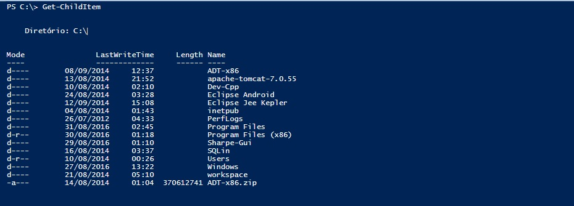
Filtrar Resultados

Slide 53
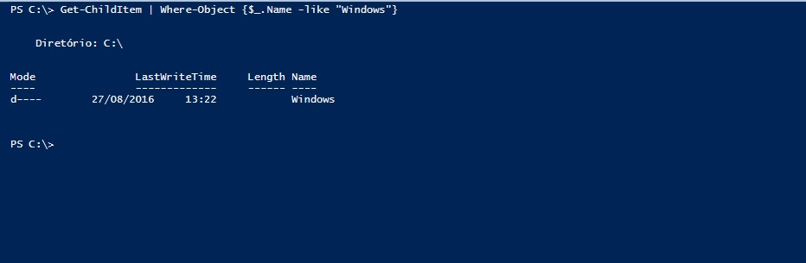
Filtrar Resultados
Podemos então fazer um filtro com where-object {$_.Name -like "Windows"}

Slide 54
Criando um Script
É possível criar scripts PowerShell e sempre que necessário executa-lo como se fosse o velho batizinho (Batch Files).
A extensão para execução de scripts no PowerShell é .PS1. Usando o editor de textos basta criar um arquivo e salvar como nomedesejado.ps1
A vantagem de fazer uso de scripts PowerShell é criar ferramentas poderosas de administração ou de automação de tarefas cotidianas.

Slide 55
Criando um Script
O cmdlet Set-ExecutionPolicy permite determinar como os scripts serão permitidos para execução. Windows PowerShell tem quatro diferentes políticas de execução:
Restricted – Nenhum script pode ser executados. Windows PowerShell pode ser usado apenas no modo interativo.
AllSigned - Somente scripts assinados por um fornecedor confiável pode ser executado.
RemoteSigned - os scripts baixados devem ser assinados por um fornecedor confiável antes que eles possam ser executados.
Unrestricted - Sem restrições, todos os scripts do Windows PowerShell pode ser executado.

Slide 56
Criando um Script
Alguns ambientes podem não permitir a execução de scripts por motivos de segurança. Para habilitar a execução de scripts você deve definir uma política de execução com o comando:
– Dar permissão
Set-ExecutionPolicy RemoteSigned
Set-ExecutionPolicy Unrestricted -Force

Slide 57

Criando um Script
Criar um arquivo texto simples na raiz com o nome qualquer (ex: test.ps1) e edite o script abaixo:
– “Massa D+”
– Executar
.\test.ps1

Slide 58
Monitorando Processos
Get-Process
Handles: O número de manipulações abertas pelo processo.
NPM(K): A quantidade de memória não paginada usada pelo processo, em kilobytes.
PM(K): A quantidade de memória paginada usada pelo processo, em kilobytes.
WS(K): O tamanho do conjunto de trabalho do processo, em kilobytes. O conjunto de trabalho consiste nas páginas de memória recentemente referenciadas pelo processo.
VM(M): A quantidade de memória virtual usada pelo processo, em megabytes. A memória virtual inclui o armazenamento em disco dos arquivos de paginação.
CPU(s): O tempo do processador que o processo usou em todos os processadores, em segundos.
ID: O ID de processo (PID) do processo.
ProcessName: O nome do processo.

Slide 59
Monitorando Processos
get-process | where-object {$_.WorkingSet -gt 20000000}
Get-Counter '\Memory\Available MBytes‘
Get-Counter '\Processor(_Total)\% Processor Time‘
Get-Counter "\Processo(firefox)\% tempo de processador"

Slide 60
Variáveis
$nome = “Pessoa"
dir variable:
remove-item variable:\nome

Slide 61
Tipos de Dados
$num1=10
$num2="20"
$num1+$num2
$num2+$num1
[int]$num2+$num1
$num1.GetType().Name
$processos = get-process
$processos -is [array]

Slide 62
Manipulação de Arquivos
Criar
  New-Item -Path 'C:\temp\New Folder' -ItemType "directory“
Editar
  Add-Content .\arquivo.txt "texto q“
  Add-Content -Path "c:\sample.txt" -Value "`r`nThis is the last line“
Recuperar
  Get-Content .\arquivo.txt

Slide 63
Recuperação de Informações
Get-Counter -ListSet *
Get-Counter -ListSet * | Sort-Object CounterSetName | Format-Table CounterSetName
Get-Counter -ListSet "Informações do Processador"
Get-Counter "\Informações do Processador(*)\Frequência do Processador"

Slide 64
Recuperação de Informações
Get-Process| where {$_.ProcessName -like "chrome"}
Get-Process| where {($_.ProcessName -like "chrome") -AND ($_.WS -gt 300000000)}
Get-Process | Get-Member

Slide 65
Recuperação de Informações
$var = (Get-Process| where {($_.ProcessName -like "chrome") -AND ($_.WS -gt 300000000)}) |Select-Object processName,CPU
Add-Content res.txt $var
Start-sleep

Slide 66
Script
For ($i=0; $i -le 10; $i++) {
"10 * $i = " + (10 * $i)
}
------------------------------------------------------------------------------------------------
For ($i=0; $i -le 10; $i++) {
Get-Process| where {($_.ProcessName -like "chrome") -and ($_.ws -gt 300000000) }
Start-Sleep 3
}

Slide 67
Referências
https://docs.microsoft.com/pt-br/previous-versions/technet-magazine/cc718984(v=msdn.10)
http://en.wikipedia.org/wiki/System_Monitor
https://docs.microsoft.com/pt-br/previous-versions/ee310108(v=msdn.10)
Help da ferramenta

